Slide 1

Особенности проектирования хладоцентра для центра обработки данных
Терновой Радослав Руславнович Руководитель: Цветков В.А., к.т.н., доцент Университет ИТМО, 2026

Slide 2
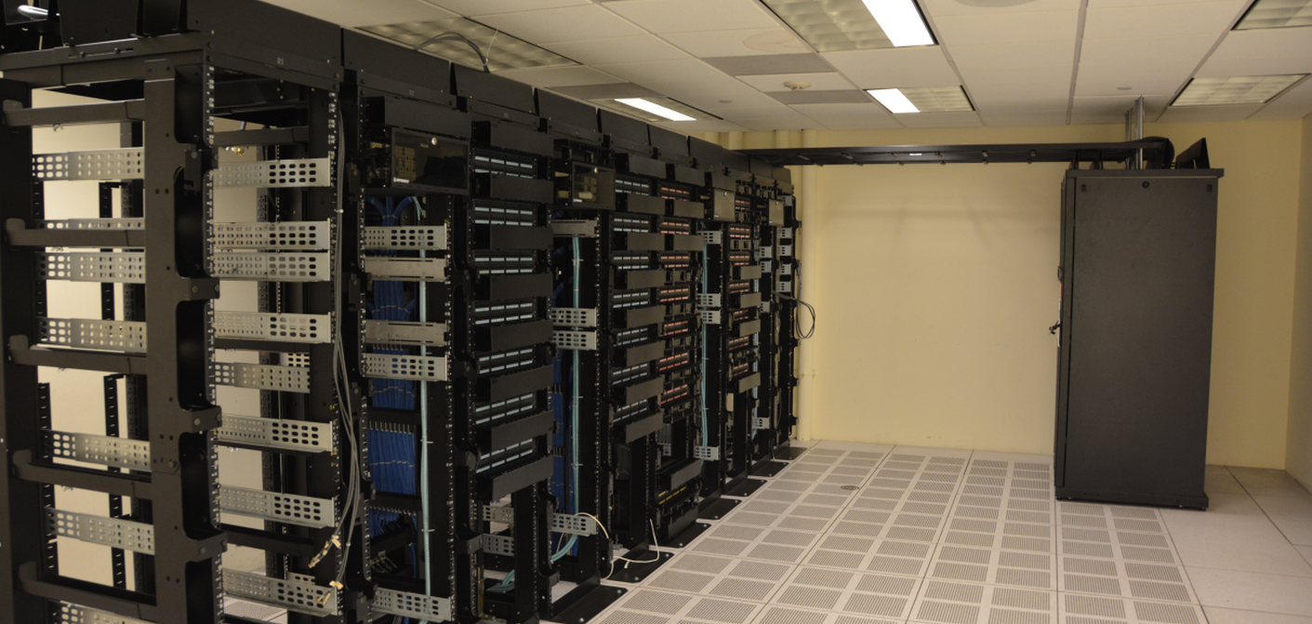
Актуальность: охлаждение — главный резерв снижения PUE и OPEX
ВКР Терновой Р.Р. | Университет ИТМО | 02/12

Slide 3
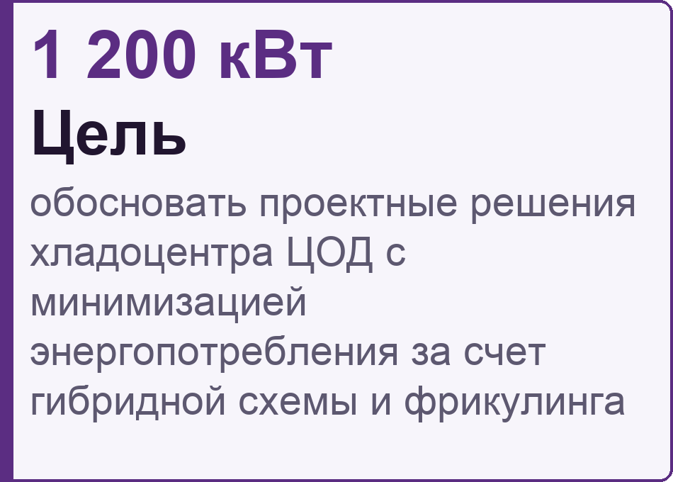
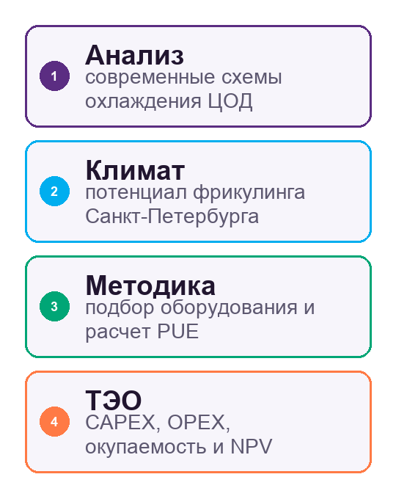
Цель и задачи исследования
ВКР Терновой Р.Р. | Университет ИТМО | 03/12

Slide 4
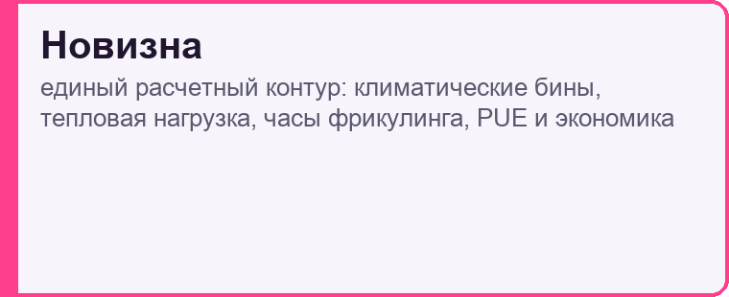
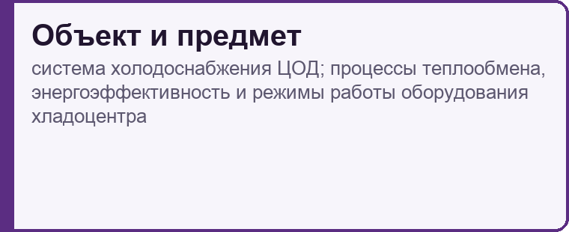
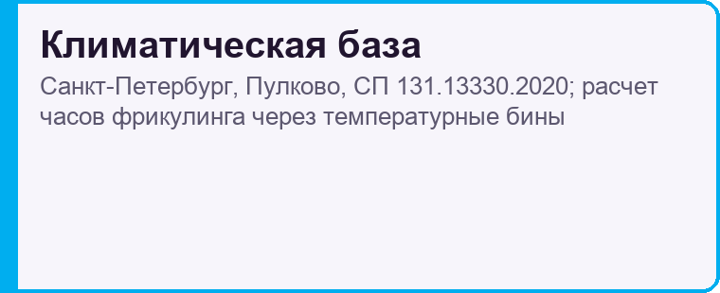
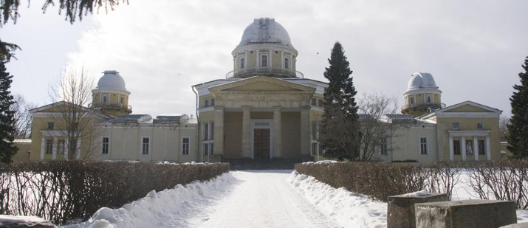
Объект, предмет и научная новизна
ВКР Терновой Р.Р. | Университет ИТМО | 04/12

Slide 5
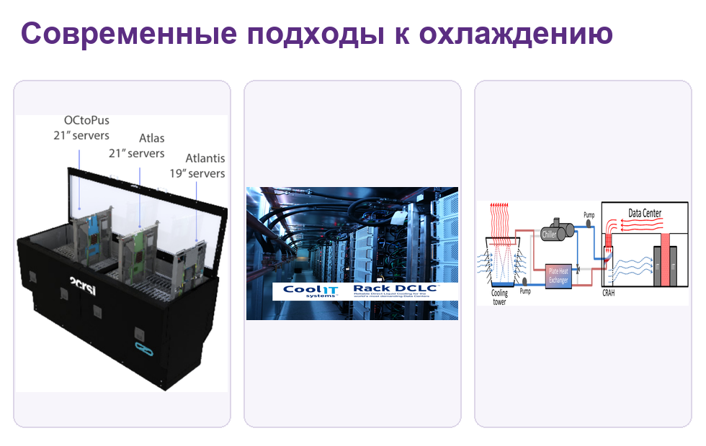
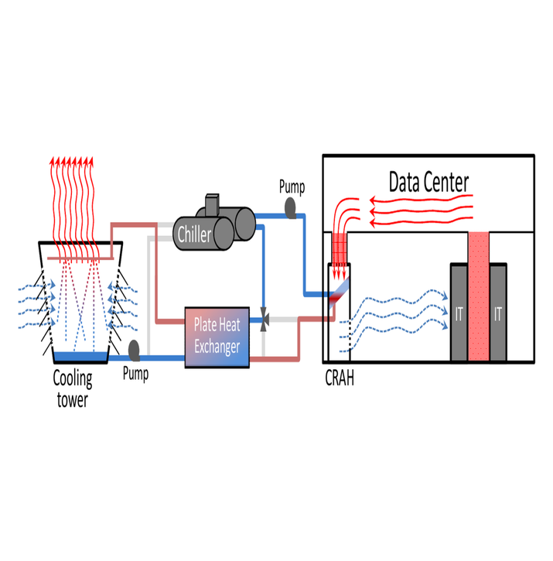
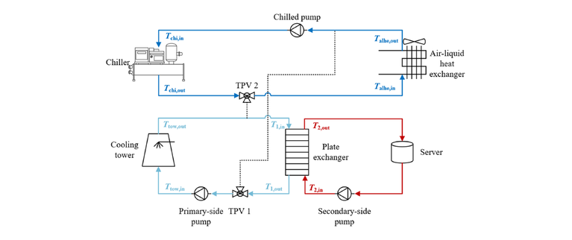
Современные подходы к охлаждению ЦОД
ВКР Терновой Р.Р. | Университет ИТМО | 05/12

Slide 6
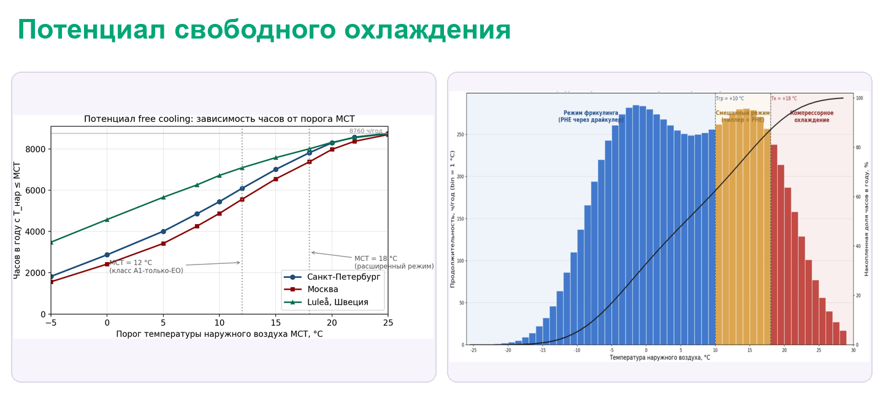
Климат Санкт-Петербурга дает 5 502 часа фрикулинга в год при MCT = 10°C
ВКР Терновой Р.Р. | Университет ИТМО | 06/12

Slide 7
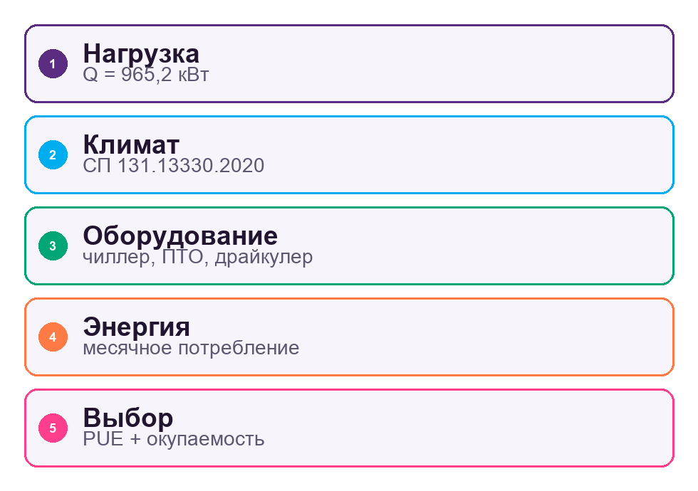
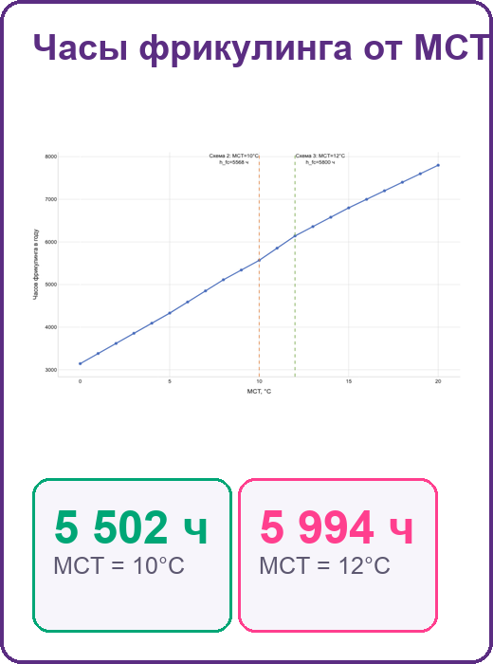
Методика расчета доводит исходные данные до PUE, OPEX и проверки N+1
ВКР Терновой Р.Р. | Университет ИТМО | 07/12

Slide 8
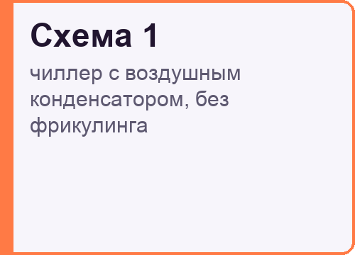
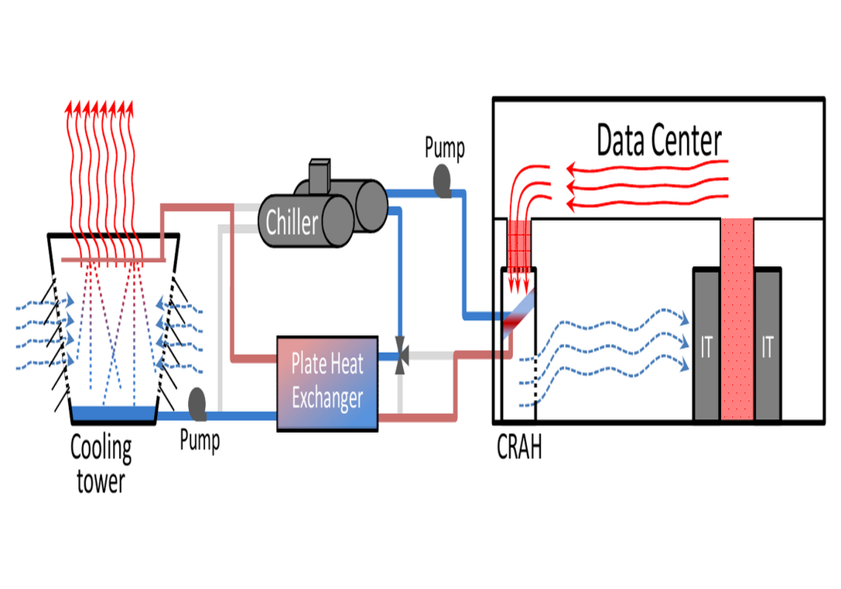
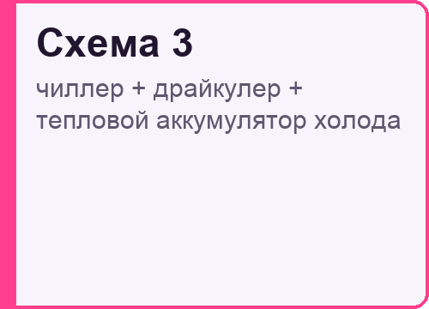
Три сравниваемые схемы хладоцентра
ВКР Терновой Р.Р. | Университет ИТМО | 08/12

Slide 9
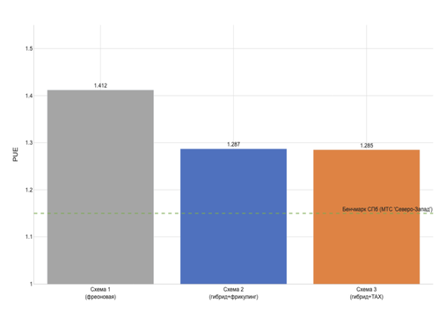
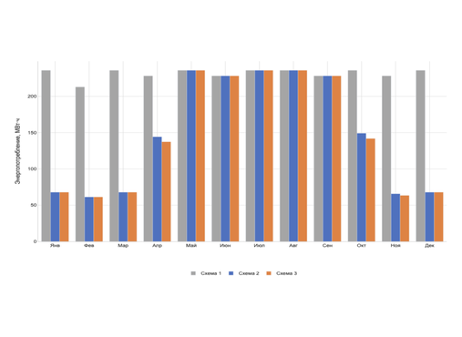
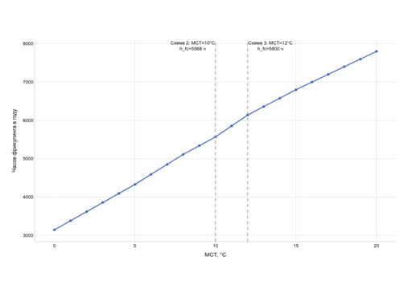
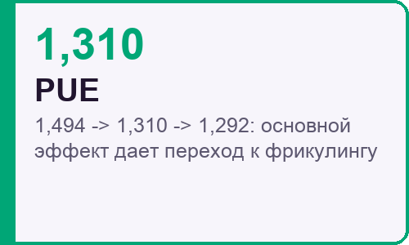
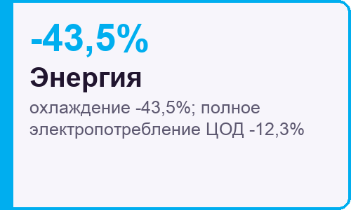
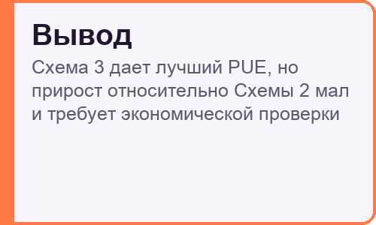
Технический результат: фрикулинг снижает энергопотребление охлаждения на 43,5%
Помесячное потребление
PUE по схемам
Часы фрикулинга
ВКР Терновой Р.Р. | Университет ИТМО | 09/12

Slide 10
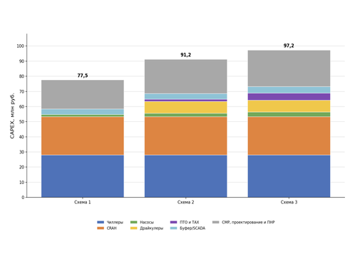
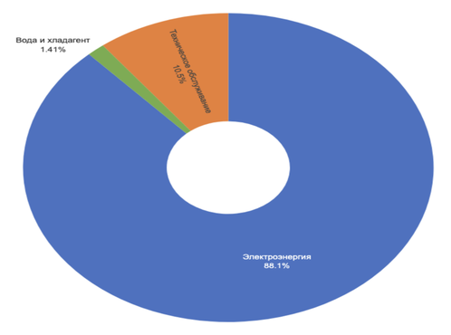
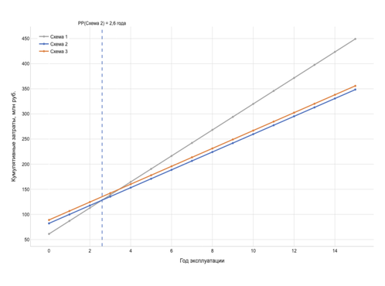
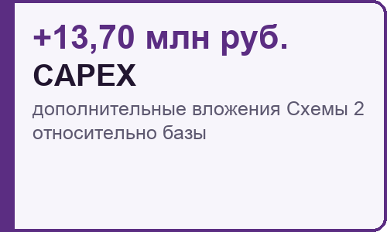
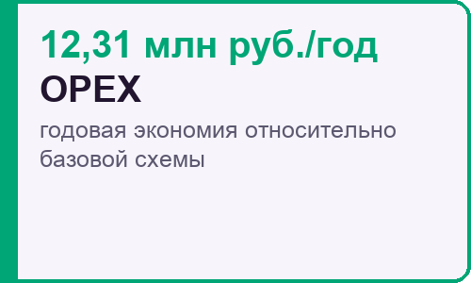
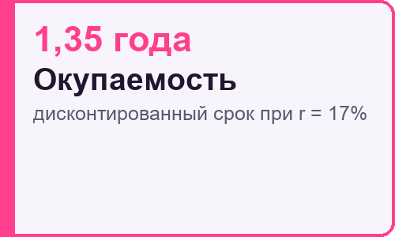
ТЭО: дополнительный CAPEX Схемы 2 окупается за счет снижения OPEX
ВКР Терновой Р.Р. | Университет ИТМО | 10/12

Slide 11
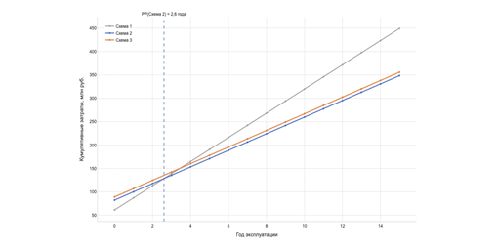
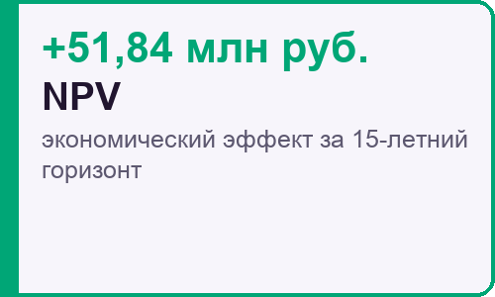
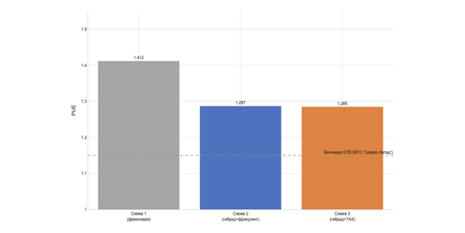
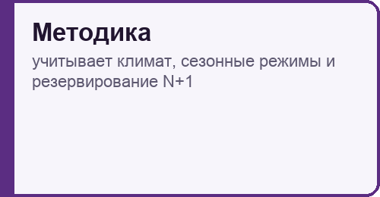

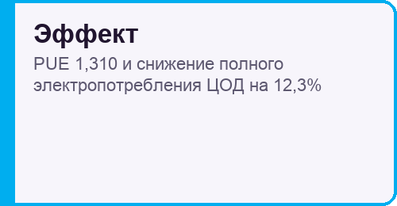
Итоговый выбор: Схема 2 дает лучший баланс эффективности, CAPEX и надежности
Жизненный цикл
Экономический эффект
Сравнение PUE
Методика расчета
Рекомендуемая схема
Практический эффект
ВКР Терновой Р.Р. | Университет ИТМО | 11/12

Slide 12

Спасибо за внимание!
Терновой Радослав Руславнович ВКР магистра, Университет ИТМО, 2026

